Slide 1
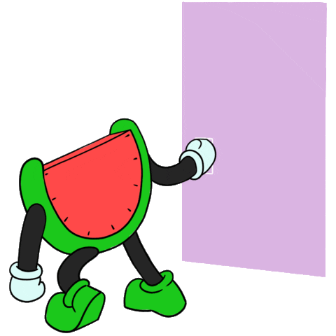
FRACȚII
NOȚIUNI. CLASIFICARE
prof. Popescu Mirela

Slide 2
” Lumea este condusă de numere”.
Pitagora

Slide 3


Întregul
Orice obiect care se poate împărți în părți egale se numește întreg sau unitate. Întregul poate fi un segment, figuri geometrice, mulțimi de obiecte sau un număr .

Slide 4

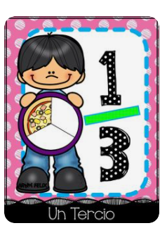

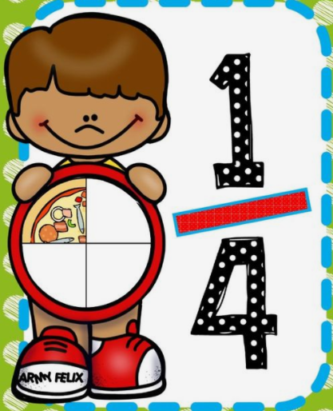
Unitate fracționară
O parte dintr-un întreg care a fost împărțit în mai multe părți de mărimi egale se numește unitate fracționară.
doime/ jumătate | treime | zecime | sfert/ pătrime

Slide 5
Fracție
Una sau mai multe unități fracționare reprezintă o fracție.
3
numărător
4
numitor

Slide 6

am 6 căpșuni
2
numărătorul îmi arată câte căpșuni iau
=
6
numitorul îmi arată câte căpșuni am

Slide 7

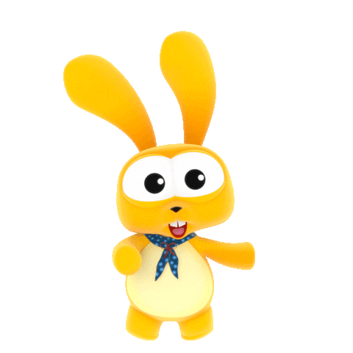
Ce fracție reprezintă iepurașii galbeni?
2
5

Slide 8




Ce fracție reprezintă meduzele?
4
5

Slide 9


Numitorul arată:
ⓘ Start presenting to display the poll results on this slide.
Notes:
📣 This is Slido interaction slide, please don't delete it. ✅ Click on 'Present with Slido' and the poll will launch automatically when you get to this slide.

Slide 10
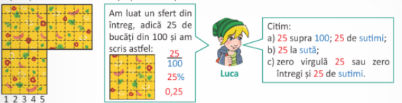
Fracții cu numitorul 100.
Scrierea procentuală, scrierea zecimală
25
25
= 25%
= 0,25
100
100
0 întregi și 25 de sutimi
25 la sută

Slide 11

Fracții echiunitare, subunitare, supraunitare
4
1
4
4
=
=
4
Fracția 4/4 este echiunitară pentru că numărătorul este egal cu numitorul.

Slide 12



3
1
3
4
3
<
4
<
<
3
4
<
4
Fracția ¾ este subunitară pentru că numărătorul este mai mic decât numitorul.

Slide 13

5
1
3
4
5
>
4
>
<
3
4
<
4
Fracția 5/4 este supraunitară pentru că numărătorul este mai mare decât numitorul.

Slide 14

Fracția 5/6 este echiunitară?
ⓘ Start presenting to display the poll results on this slide.
Notes:
📣 This is Slido interaction slide, please don't delete it. ✅ Click on 'Present with Slido' and the poll will launch automatically when you get to this slide.

Slide 15
Fracția 3/3 este echiunitară?
ⓘ Start presenting to display the poll results on this slide.
Notes:
📣 This is Slido interaction slide, please don't delete it. ✅ Click on 'Present with Slido' and the poll will launch automatically when you get to this slide.

Slide 16
Fracția 9/7 este supraunitară?
ⓘ Start presenting to display the poll results on this slide.
Notes:
📣 This is Slido interaction slide, please don't delete it. ✅ Click on 'Present with Slido' and the poll will launch automatically when you get to this slide.

Slide 17



Să ne jucăm puțin:

Slide 18

BIBLIOGRAFIE:
Mirela Mihăescu, Ștefan Pacearcă, Anița Dulman, Crenguța Alexe, Otilia Brebenel, ”Matematică”, manual pentru clasa a IV-a, Ed. Intuitext, 2016
https://ro.pinterest.com/pin/37436240642915283/
https://wordwall.net/ro/resource/8338150/fractii-subunitare-echiunitare-supraunitare

